Slide 1
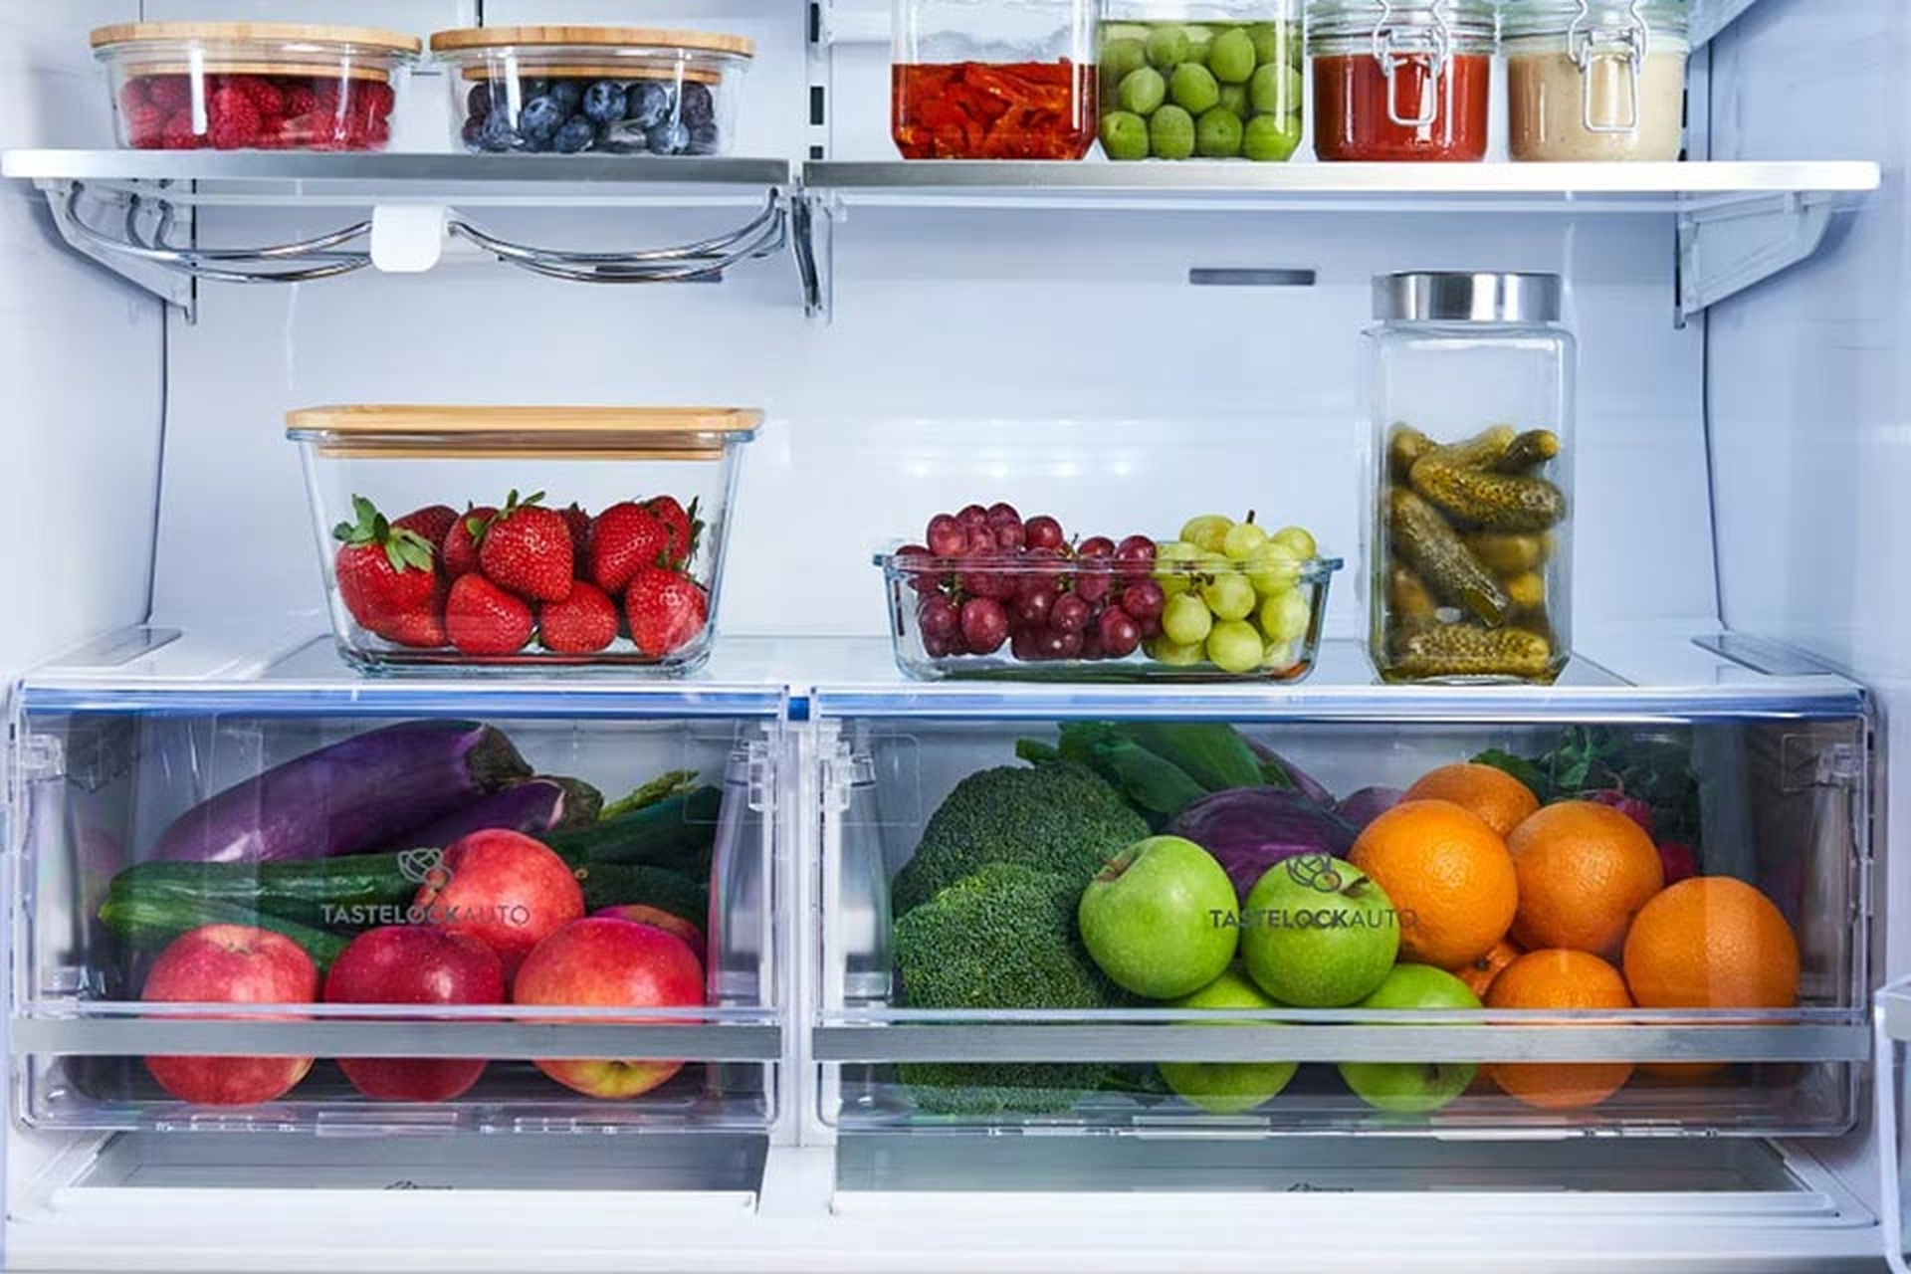
KHỞI ĐỘNG
Tại sao rau, quả cất giữ trong tủ lạnh lại lâu hỏng hơn so với rau, quả để ngoài không khí?

Slide 2







BÀI 26. MỘT SỐ YẾU TỐ
ẢNH HƯỞNG ĐẾN HÔ HẤP TẾ BÀO
( tiết theo)

Slide 3







II.Vận dụng hiểu biết về
hô hấp tế bào vào thực tiễn

Slide 4

1. Hô hấp tế bào và vấn đề bảo quản nông sản
1
Nếu hô hấp tế bào diễn ra mạnh thì điều gì sẽ xảy ra?
2
Nếu tế bào ngừng hô hấp thì điều gì sẽ xảy ra?
3
Để bảo quản nông sản tốt, chúng ta phải làm gì?

Slide 5
Đáp án
Hô hấp diễn ra càng mạnh → lượng chất hữu cơ và chất dinh dưỡng trong nông sản tiêu hao càng nhiều
→ khối lượng và chất lượng giảm.
1
2
Ngừng hô hấp → tế bào chết → nông sản hỏng.
Để bảo quản nông sản tốt, cần đưa cường độ hô hấp ở nông sản về mức tối thiểu bằng cách điều chỉnh các yếu tố môi trường.
3

Slide 6
Theo em, cần điều chỉnh các yếu tố môi trường như nước, nhiệt độ, nồng độ khí carbon dioxide như thế nào để có thể bảo quản được nông sản? Giải thích.
Cần điều chỉnh các yếu tố môi trường như nước, nhiệt độ, nồng độ khí carbon dioxide như sau:
Làm giảm lượng nước: phơi khô, sấy khô.
Làm giảm nhiệt độ: để nông sản nơi thoáng mát, bảo quản trong tủ lạnh kho lạnh.
Tăng nồng độ CO₂ gây ức chế quang hợp: bơm CO₂ vào buồng, kho bảo quản

Slide 7

BÀI 26-TIẾT : MỘT SỐ YẾU TỐ ẢNH HƯỞNG ĐẾN HÔ HẤP TẾ BÀO
II. Vận dụng hiểu biết về hô hấp tế bào vào thực tiễn:
1. Hô hấp tế bào và vấn đề bảo quản nông sản:
→Để bảo quản nông sản, cần đưa cường độ hô hấp nông sản về mức tối thiểu bằng cách điều chỉnh các yếu tố môi trường như nước, nhiệt độ, nồng độ khí carbon dioxide cho phù hợp với từng loại nông sản.

Slide 8
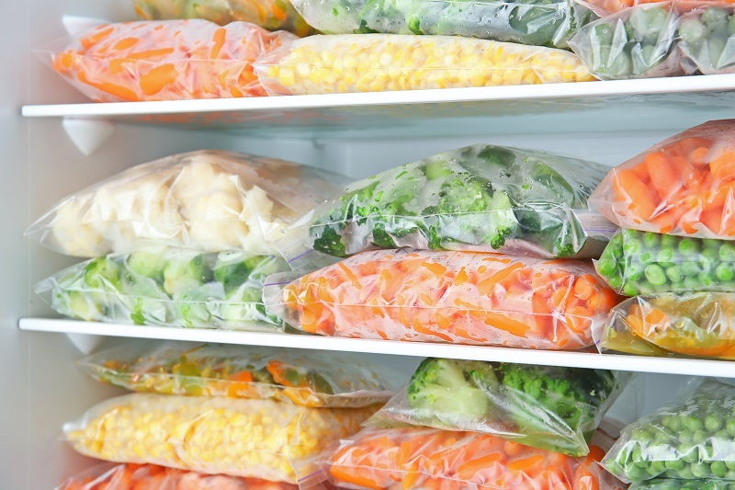
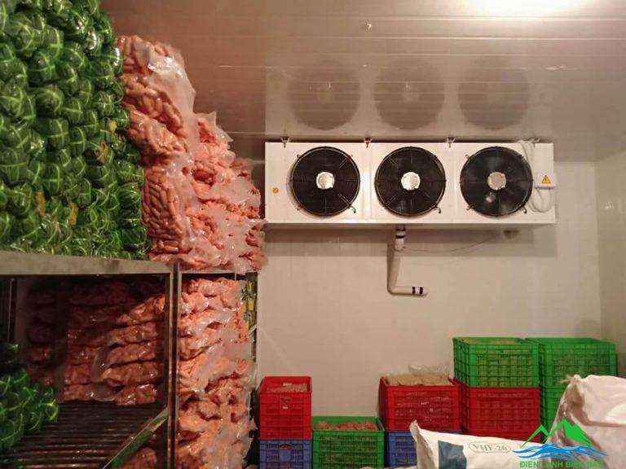
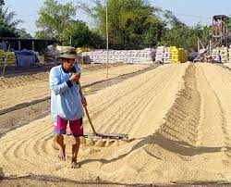
2. Các biện pháp bảo quản nông sản sau thu hoạch.
? Kể tên một số biện pháp bảo quản nông sản mà em biết.
Một số biện pháp bảo quản nông sản là: bảo quản khô, bảo quản lạnh, bảo quản thoáng, bảo quán kín, bảo quản lạnh đông, bảo quản bằng túi chân không, bảo quản trong điều kiện nồng độ khí carbon dioxide cao,…

Slide 9
2. Các biện pháp bảo quản nông sản sau thu hoạch:
Thảo luận nhóm, hoàn thành PHT sau:
Biện pháp bảo quản | Nhóm nông sản | Lí do chọn biện pháp (cơ sở koa học)
Bảo quản khô (Phơi khô hoặc sấy khô)
Bảo quản trong điều kiện nồng độ khí carbon dioxide cao
Bảo quản lạnh
(ở điều kiện nhiệt độ thấp tủ lạnh hoặc kho lạnh)

Slide 10
2. Các biện pháp bảo quản nông sản sau thu hoạch:
Biện pháp bảo quản | Nhóm nông sản | Lí do chọn biện pháp (cơ sở koa học)
Bảo quản khô (Phơi khô hoặc sấy khô)
Bảo quản trong điều kiện nồng độ khí carbon dioxide cao
Các loại hạt (lúa, ngô, đỗ, lạc…)
Giảm hàm lượng nước trong hạt nhằm hạn chế hô hấp tế bào.
Bảo quản lạnh
(ở điều kiện nhiệt độ thấp tủ lạnh hoặc kho lạnh)
Củ, quả
rau xanh…
Giảm sự mất nước, hạn chế hô hấp tế bào.
- Khi nồng độ carbon dioxide tăng sẽ ức chế quá trình hô hấp.
- Hiện đại và hiệu quả cao.
Hạt, quả…

Slide 11
Hoạt động nhóm cặp đôi
Thảo luận nhóm 4 và trả lời các câu hỏi sau:
1. Khi vào phòng kín có hàm lượng carbon dioxide cao, em cần lưu ý điều gì?
2. Theo em, có nên bảo quản rau quả tươi ở nhiệt độ bằng hoặc thấp hơn 0ºC để kéo dài thời gian bảo quản hay không? Giải thích.
3. Cho một số loại nông sản sau: hạt lúa, quả cà chua, rau muống, củ hành tây, hạt đỗ, bắp ngô tươi, hạt lạc, quả dưa chuột, rau bắp cải, củ khoai tây, quả cam. Hãy lựa chọn biện pháp bảo quản phù hợp cho từng loại nông sản và giải thích.

Slide 12
3, Cho một số loại nông sản sau: hạt lúa, quả cà chua, rau muống, củ hành tây, hạt đỗ, bắp ngô tươi, hạt lạc, quả dưa chuột, rau bắp cải, củ khoai tây, quả cam. Hãy lựa chọn biện pháp bảo quản phù hợp cho từng loại nông sản và giải thích.
Nông sản | Cách bảo quản | Giải thích
.

Slide 13







1. Khi vào phòng kín có nồng độ khí carbon dioxide cao thì cần mở cửa để giảm nồng độ khí carbon dioxide rồi mới bước vào phòng để tránh ngộ độc.
Trong trường hợp vào phòng kín có nồng độ khí carbon dioxide cao để bảo quản nông sản thì cần đeo kính, đeo mặt nạ thở có van.

Slide 14
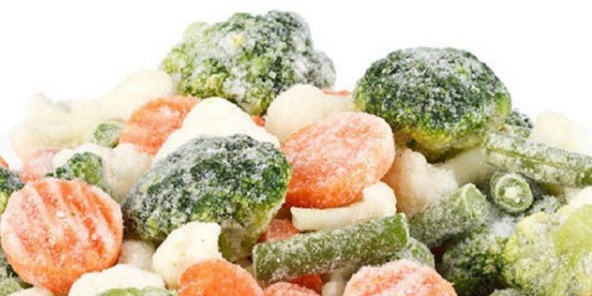
2. Không nên bảo quản nông sản ở nhiệt độ bằng hoặc thấp hơn 0ºC vì ở nhiệt độ đó, các tế bào bị phá vỡ cấu trúc, các enzyme bị bất hoạt dẫn đến các hoạt động trao đổi chất dừng lại. Tế bào chết và biểu hiện bên ngoài là nông sản bị nát và hỏng.

Slide 15
3, Cho một số loại nông sản sau: hạt lúa, quả cà chua, rau muống, củ hành tây, hạt đỗ, bắp ngô tươi, hạt lạc, quả dưa chuột, rau bắp cải, củ khoai tây, quả cam. Hãy lựa chọn biện pháp bảo quản phù hợp cho từng loại nông sản và giải thích.
Nông sản | Cách bảo quản | Giải thích
Rau muống, cà chua, bắp ngô tươi, quả dưa chuột, rau bắp cải, quả cam. | Để trong túi nilon kín hoặc đục lỗ bảo quản trong ngăn mát tủ lạnh. | Giảm sự mất nước, hạn chế hô hấp tế bào.
Hạt lúa, đỗ, lạc | Phơi khô hoặc sấy khô | Giảm hàm lượng nước trong hạt nhằm hạn chế hô hấp tế bào.
Củ khoai tây, hành tây | Để nơi khô ráo, thoáng mát | Tránh nảy mầm

Slide 16
LUYỆN TẬP
Câu 1: Cây xanh hô hấp vào thời gian nào trong ngày?
A
Ban đêm
B
Buổi sáng
C
C
Cả ngày lẫn đêm
D
Ban ngày

Slide 17
Câu 2: Vì sao muốn bảo quản thì cần phải phơi khô hạt ?
Vì cường độ hô hấp giảm.
Vì cường độ hô hấp bằng 0.
A
A
B
C
Vì không bị động vật ăn.
Vì dễ gieo trồng cho vụ sau.
D

Slide 18
Câu 3: Đâu không phải là biện pháp để bảo quản nông sản mà hiện nay người ta thường sử dụng?
Bảo quản khô
Bảo quản ở nồng độ khí oxi cao
A
A
B
C
Bảo quản lạnh
D
Bảo quản ở nồng độ khí CO₂ cao

Slide 19
Câu 4: Bà con nông dân thường có kinh nghiệm bảo quản hành tỏi không bị mọc mầm bằng cách:
Phơi khô rồi cất vào thùng kín.
Phơi khô rồi cất vào bao tải.
A
B
C
Phơi khô rồi cất vào xó nhà
D
Phơi khô rồi treo ở giàn bếp.
D

Slide 20
Câu 5: Các loại quả: cam, xoài, nho, lê... bảo quản bằng biện pháp nào hiệu quả kinh tế cao?
Bảo quản khô, điều kiện nồng độ CO₂ cao
Bảo quản lạnh và điều kiện nồng độ CO₂ cao.
A
B
B
Bbảo quản khô và bảo quản lạnh.
D
Khô, lạnh, nồng độ CO₂ cao.
C

Slide 21
Câu 6: Các yếu tố chủ yếu ảnh hưởng đến hô hấp tế bào là:
A. hàm lượng nước, nồng độ khí carbon dioxide, nhiệt độ.
B. hàm lượng nước, nồng độ khí oxygen, nhiệt độ.
C. nồng độ khí oxygen, nồng độ khí carbon dioxide, nhiệt độ.
D. hàm lượng nước, nồng độ khí oxygen, nồng độ khí carbon dioxide, nhiệt độ.
Đáp án D

Slide 22
Câu 7 : Nhóm nông sản nào sau đây nên được bảo quản bằng biện pháp bảo quản khô?
A. Rau muống, nấm đùi gà, hạt đỗ.
B. Hạt lúa, hạt đỗ, hạt lạc.
C. Hạt lạc, cà chua, rau cải.
D. Khoai tây, cà rốt, hạt lúa.
Đáp án B

Slide 23
Câu 8: Nhóm nông sản nào sau đây nên được bảo quản bằng cách để trong túi nilon kín hoặc đục lỗ và bảo quản trong ngăn mát tủ lạnh?
A.Rau muống, cà chua, bắp cải.
B. Hạt lúa, hạt đỗ, hạt lạc.
C. Hạt đỗ, rau muống, khoai tây.
D. Hạt lạc, hạt lúa, dưa chuột.
Đáp án A

Slide 24
VẬN DỤNG
Câu 1. Giải thích hiện tượng quả, rau vừa thu hoạch được đựng trong túi nylon buộc kín, sau vài giờ, quan sát thấy có nước đọng ở mặt trong của túi.
Câu 2. Tại sao rau trong siêu thị lại được đóng gói trong túi nylon có đục lỗ và bảo quản trong ngăn mát, trong khi khoai tây, cà rốt lại không cần bảo quản như vậy?

Slide 25
Đáp án
Câu 1. Rau và quả sau khi thu hoạch vẫn diễn ra quá trình hô hấp, nước được giải phóng ra trong quá trình hô hấp sẽ đọng ở mặt trong của túi nylon nếu buộc kín túi.

Slide 26
Đáp án
Câu 2. Sau khi thu hoạch, các loại rau, củ vẫn diễn ra quá trình hô hấp. Các loại rau tươi có hàm lượng nước cao, cần được bảo quản trong ngăn mát nhằm hạn chế quá trình hô hấp gây giảm chất lượng rau, giúp rau bảo quản được lâu; túi đục lỗ được dùng để bảo quản giúp hơi nước thoát ra trong quá trình hô hấp không đọng lại làm thối nhũn rau. Khoai tây và cà rốt có hàm lượng nước thấp hơn nên chỉ cần bảo quản ở nơi khô ráo và thoáng khí.

Slide 27


HƯỚNG DẪN VỀ NHÀ
1
2
3
Ôn lại kiến thức đã học
Đọc trước bài sau Bài 27
Hoàn thành bài tập trong SBT

Slide 28
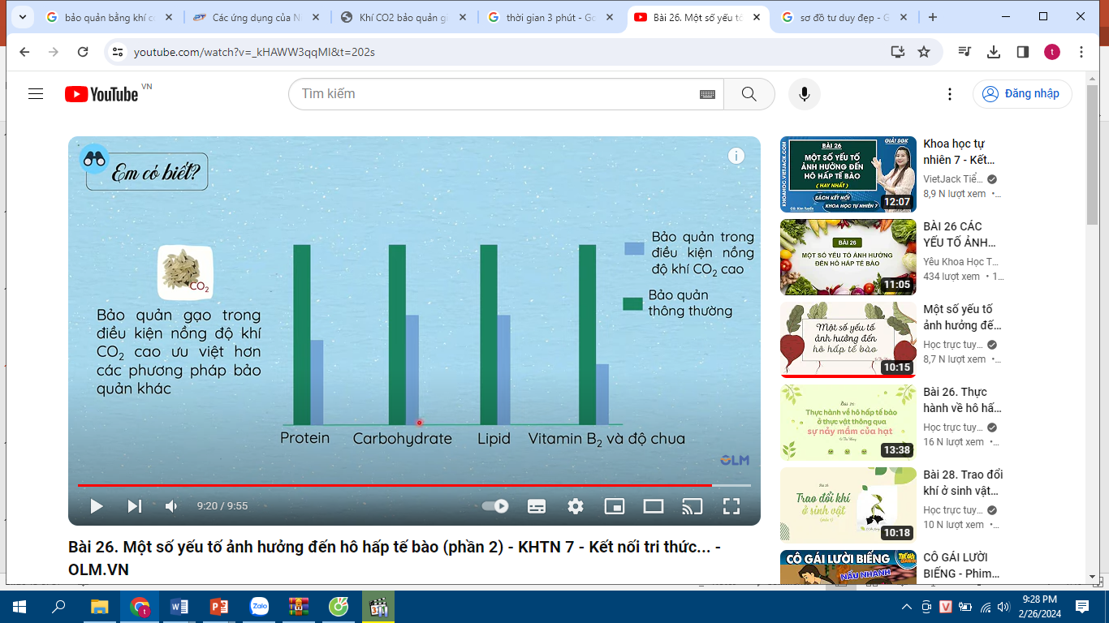

Slide 29
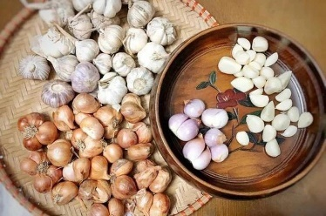
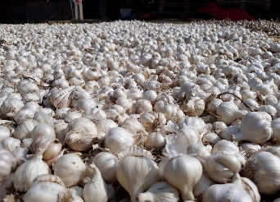
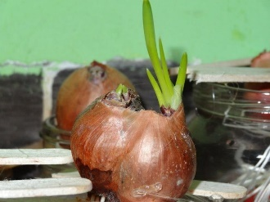
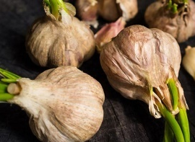


Củ hành, củ tỏi phơi khô ít bị mọc mầm.
Củ hành, củ tỏi không phơi khô dễ bị thối hoặc mọc mầm.
Em hãy dự đoán xem có những điều kiện ngoại cảnh nào ảnh hưởng đến hô hấp tế bào?

Slide 30


1. Hô hấp tế bào và vấn đề bảo quản nông sản
1
Nếu hô hấp tế bào diễn ra mạnh thì điều gì sẽ xảy ra?
2
Nếu tế bào ngừng hô hấp thì điều gì sẽ xảy ra?
3
Để bảo quản nông sản tốt, chúng ta phải làm gì?

Slide 31
a
Bảo quản khô
Thường sử dụng để bảo quản các loại hạt.
Các hạt phơi hoặc sấy khô đến khi độ ẩm của hạt còn khoảng 13% đến 16% tùy loại hạt.
b
Bảo quản lạnh
Bảo quản nông sản ở điều kiện nhiệt độ thấp trong tủ lạnh hoặc kho lạnh.
Thường sử dụng để bảo quản các loại rau, quả.
Mỗi loại rau, quả có nhiệt độ bảo quản thích hợp.

Slide 32

c
Bảo quản trong điều kiện nồng độ khí carbon dioxide cao:
Biện pháp hiện đại và cho hiệu quả cao.
Thường sử dụng trong các kho kín, quy mô lớn, có nồng độ khí CO₂ cao.
Thường sử dụng để bảo quản hoa quả, rau, thịt, hải sản
b
.

Slide 33
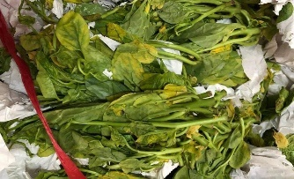
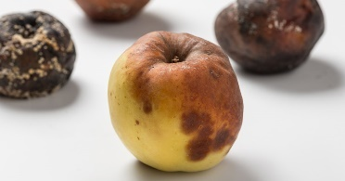
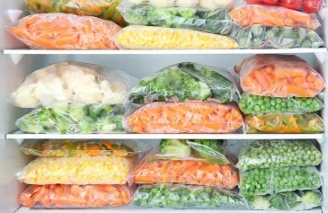
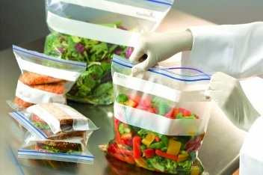
Rau và quả để ngoài không khí sẽ nhanh úa lá và thối hỏng.
Rau, hoa quả để trong túi nylon và bảo quản trong tủ lạnh sẽ lâu hỏng hơn.

Slide 34



